Slide 1
사용한 색
SYSTEM DESIGN PORTFOLIO
문서 정보
작성자
윤수진
호흡 시스템 기획 문서
문서 유형
시스템 기획 포트폴리오
최종 수정
26.09.08
수정 내역
호흡 조작을 이동 · 은신 · 소음 · 환경 대응으로 확장한
잠입 · 액션 핵심 시스템
26.09.06
호흡 · 기침 · 소음 관련 세부 규칙 및 수식 보완
26.09.07
인게임 튜토리얼 · 시스템 볼륨맵 구성 개선
호흡을 조절해, 위험 속에서 길을 만들어라
26.09.08
맵 활용 예시 및 시각화 개선

Slide 2
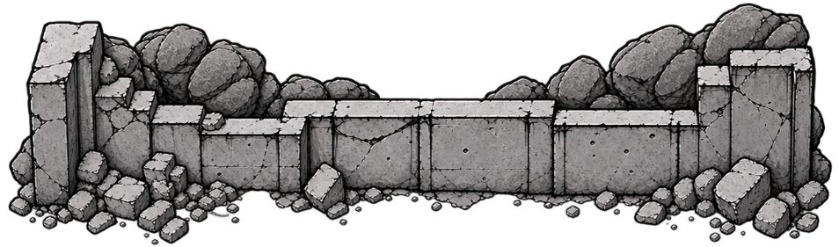
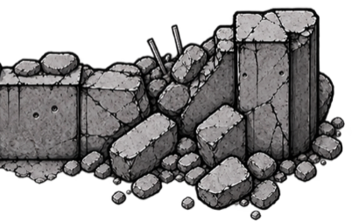
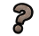
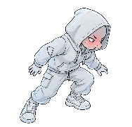
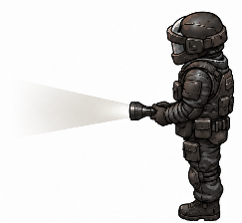
목차
1
· · · · · · · · · · · · · · 3-5p
4
· · · · · · · · · · · · · · · 14-16p
게임 · 시스템 개요
시스템 구조도
통합 플로우
호흡 플로우
환경 플로우
게임 소개
시스템 정의 및 설명
핵심 순환 구조
· · · · · · · · · · · · · · · · · · · · · · · · · · · · · · · · · 14p
· · · · · · · · · · · · · · · · · · · · · · · · · · · · · · · · · · · · 3p
· · · · · · · · · · · · · · · · · · · · · · · · · · · · 4p
· · · · · · · · · · · · · · · · · · · · · · · · · · · · · · · · · 15p
· · · · · · · · · · · · · · · · · · · · · · · · · · · · · · · · 5p
· · · · · · · · · · · · · · · · · · · · · · · · · · · · · · · · · 16p
2
· · · · · · · · · · · · · · · · · · · 6-7p
플레이 화면
5
· · · · · · · · · · · · · · · · · · · · 17-19p
HUD 정보 구조
UI 상세
제작 명세
· · · · · · · · · · · · · · · · · · · · · · · · · · · · · · · 6p
예외 처리
리소스
· · · · · · · · · · · · · · · · · · · · · · · · · · · · · · · · · · · · · · 7p
· · · · · · · · · · · · · · · · · · · · · · · · · · · · · · · · · · · · 17-18p
· · · · · · · · · · · · · · · · · · · · · · · · · · · · · · · · · · · · · · · · 19p
3
· · · · · · · · · · · · · · · · · · 8-12p
시스템 규칙
기본 규칙
세부 판정
활용
환경 · AI
호흡 소리 감지 범위 산출
· · · · · · · · · · · · · · · · · · · · · · · · · · · · · · · · · · · · 8p
· · · · · · · · · · · · · · · · · · · · 20p
· · · · · · · · · · · · · · · · · · · · · · · · · · · · · · · · · · · · 9p
6
레퍼런스 분석
「Death Stranding」 비교 · 차별화
· · · · · · · · · · · · · · · · · · · · · · · · · · · · · · · · · · · · 10-11p
· · · · · · · · · · · · · · · · · · · · 20p
· · · · · · · · · · · · · · · · · · · · · · · · · · · · · · · · · · · · 12p
· · · · · · · · · · · · · · · · · · · · · · · 13p
7
· · · · · · · · · · · · · · · · · · · · 21-23p
적용 예시
환경 연출
맵 적용 예시
· · · · · · · · · · · · · · · · · · · · · · · · · · · · · · · · · · · 21-22p
· · · · · · · · · · · · · · · · · · · · · · · · · · · · · · · · · · · · 23p

Slide 3
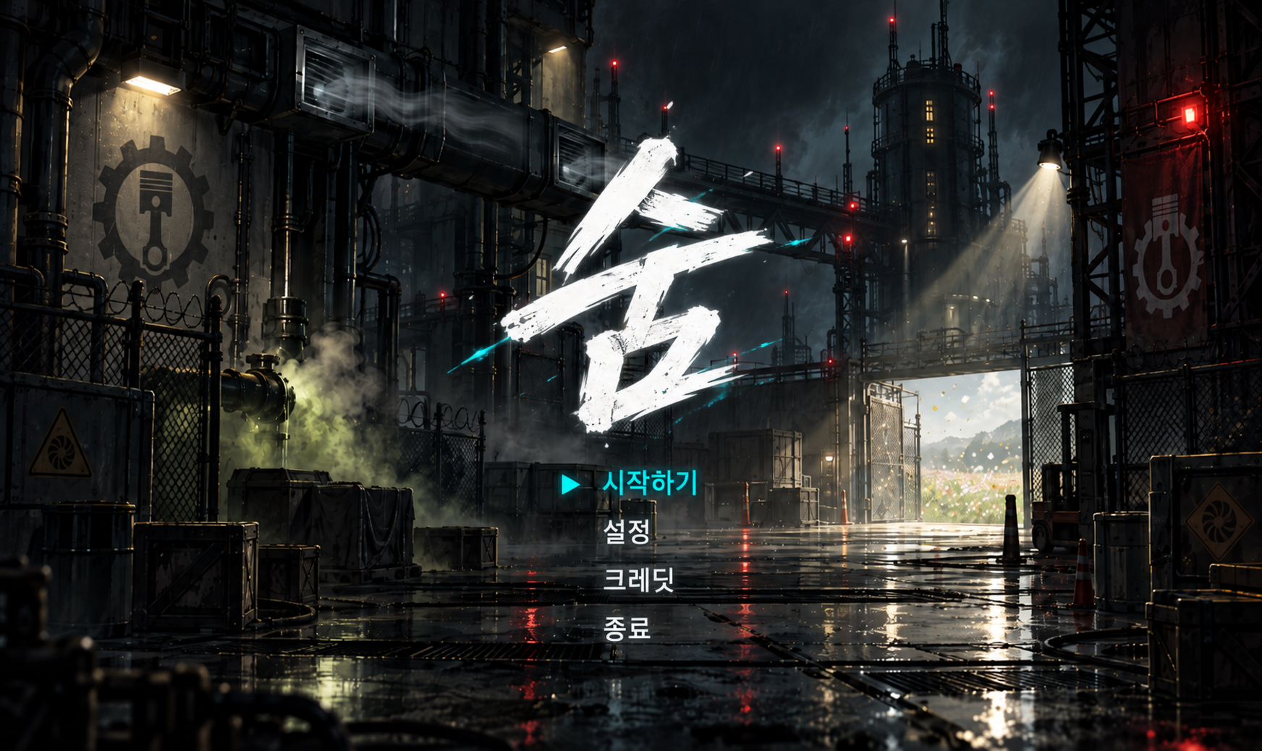
1-1) 게임 소개
1 게임 · 시스템 개요
타이틀 화면
개요
게임명
숨
장르
잠입 · 액션 어드벤처
플레이 방식
2.5D 횡스크롤 · 환경 탐색
핵심 목표
호흡을 조절해 적과 위험 요소 돌파
플레이어는 숨을 언제 확보하고, 언제 참으며, 언제 내쉴지를 반복적으로 판단한다.
같은 공간도 호흡 선택에 따라 은신, 회피, 소음 유도, 환경 대응 방식이 달라진다.
플레이 경험
플레이 흐름
정찰
적 · 환경 · 회복 위치 파악
호흡 선택
들이마시기 · 숨 참기 · 내쉬기 조절
능력 활용
은신 · 체공 · 오브젝트 조작
위험 돌파
상황에 맞는 경로 확보
→
→
→

Slide 4
1-2) 시스템 정의 및 설명
1 게임 · 시스템 개요
시스템 정의
플레이어가 들이마시기 · 숨 참기 · 내쉬기를 직접 조절해
호흡량과 소음을 관리하는 핵심 행동 시스템
시스템 볼륨 맵
호흡 결과가 다른 시스템으로 전달되고, 다시 호흡 조건을 변화시킴
설계 의도
호흡을 행동 선택의 비용이자 정보로 활용해 이동 · 은신
· 환경 대응을 하나의 반복 판단 구조로 연결
적 AI
숨 참기
소음
이동
내쉬기
슬로건
호흡을 조절해, 위험 속에서 길을 만들어라
공기
· 환경
호흡
시스템
게이지 · 상태
들이
마시기
환경 오브젝트
효과
이동·은신·환경 대응의 결과를 하나의 호흡 규칙으로 연결
능력
재미
언제·얼마나·어디서 숨 쉴지에 따라 같은 공간의 해법이 달라짐
이동 · 환경 · 능력이 다시 호흡의 소비량 · 안전 한계 · 회복 위치를 바꿈

Slide 5

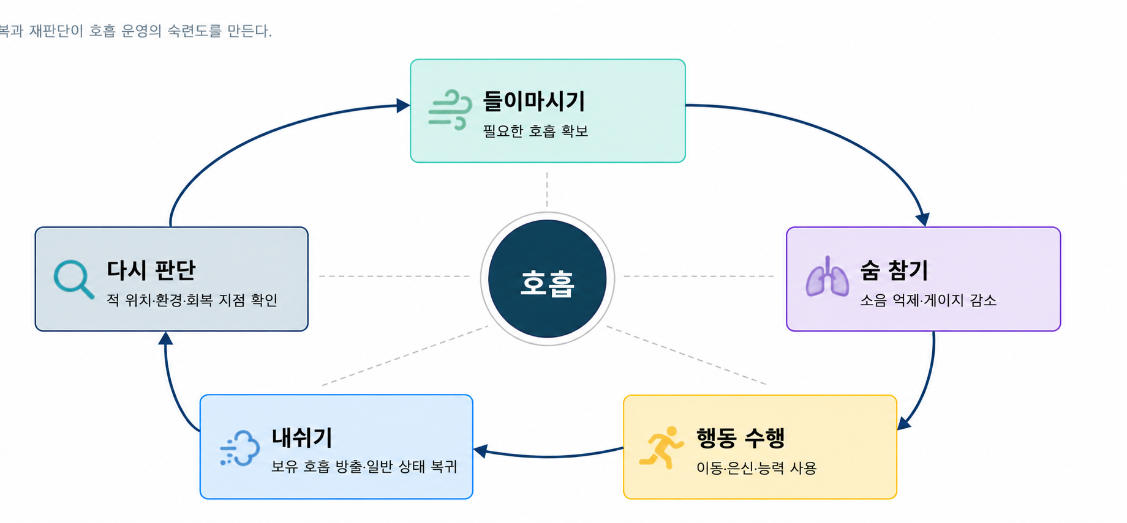




1-3) 핵심 순환 구조
1 게임 · 시스템 개요
필요한 만큼 확보하고, 필요한 순간 억제한 뒤, 다시 판단하는 반복 구조
들이마시기
필요한 호흡 확보
호흡
다시 판단
적 위치·환경·회복 지점 확인
숨 참기
소음 억제·게이지 감소
내쉬기
보유 호흡 방출·일반 상태 복귀
행동 수행
이동·은신·능력 사용
핵심 원칙 : 호흡은 한 번에 끝까지 쓰는 자원이 아니라, 상황에 맞게 확보 · 억제 · 방출하며 계속 재판단하는 조작 구조다.

Slide 6
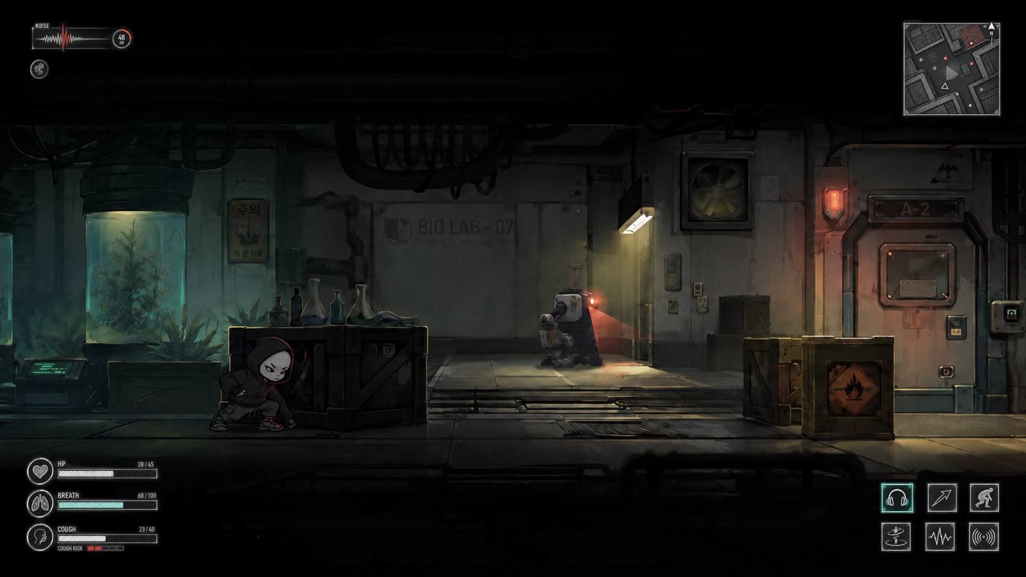
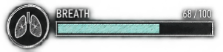
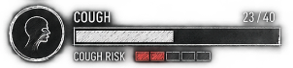

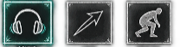


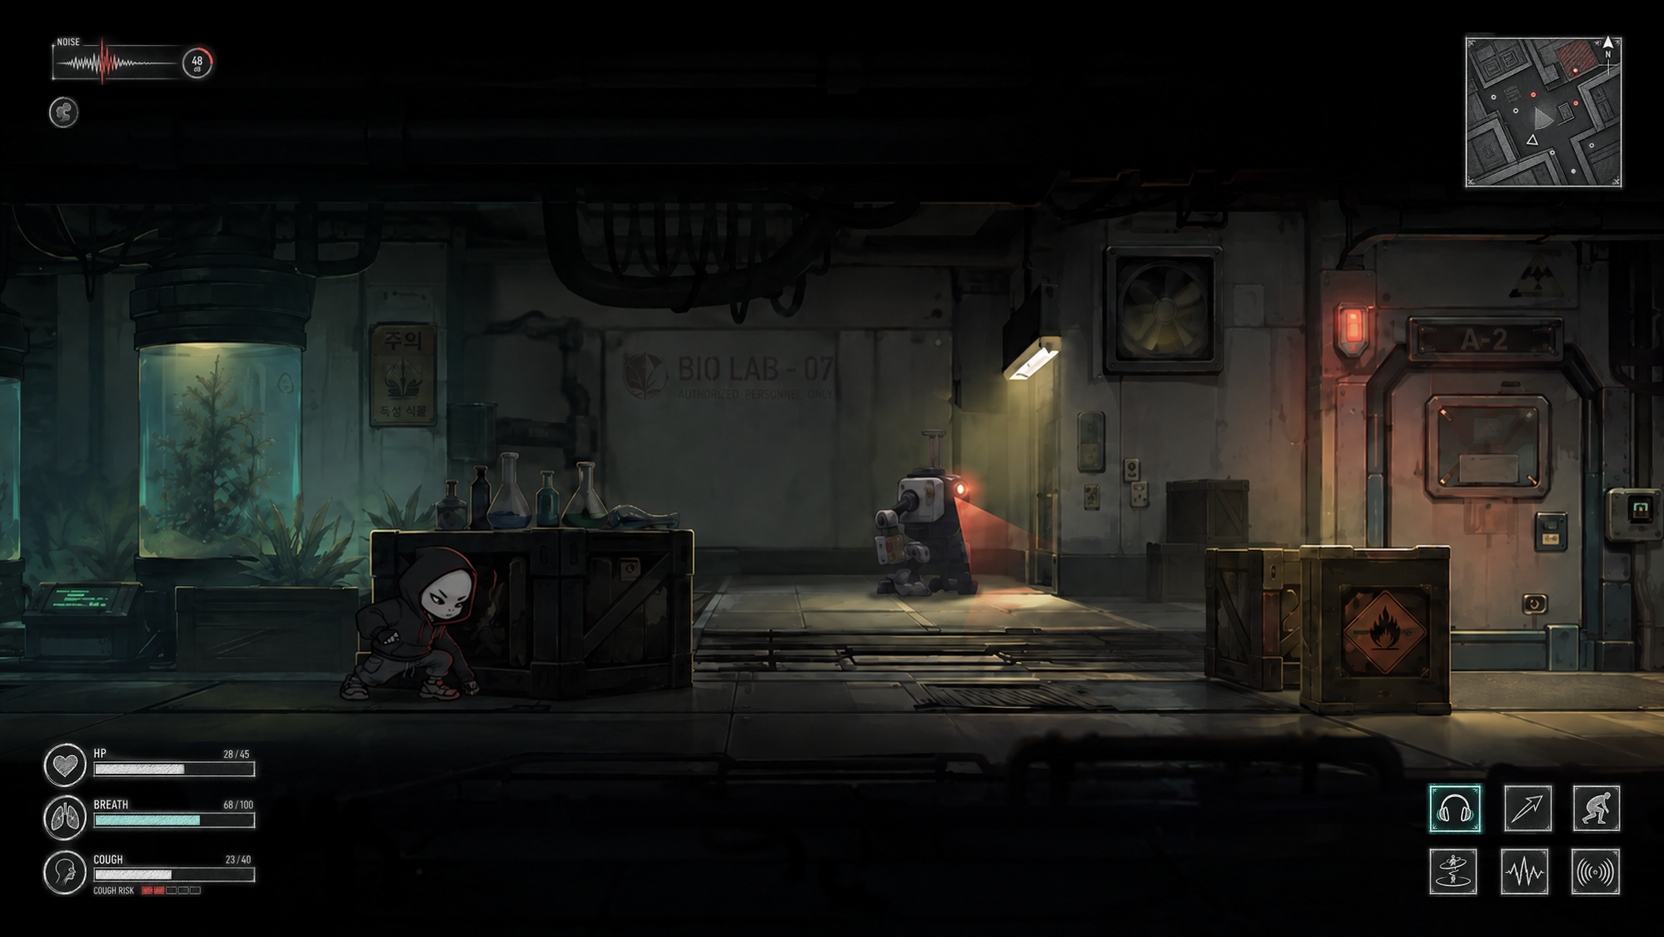
소음 게이지 말고 기력 게이지가 필요할 듯
미니맵이 필요할 지도 고민해봐야 될 듯
소음으로 주변 적의 어그로를 끄는 경우가 많으니, 적을 좀 더 촘촘하게 배치할 필요가 있을 듯
2-1) UHD 정보 구조
2 플레이 화면
호흡 게이지
확보량 · 소모 속도 · 한계 위험
기침 게이지
위험 환경 누적 · 강제 기침 조건
소음 게이지
소음 크기 · 적 AI 반응 가능성
능력 아이콘
사용 가능 · 조건 미충족
미니맵 / 탐지
적 위치 · 위험 구역 · 소음 원점
상태별 UI 피드백
정상 입력
상태색·모션·SFX 전환
입력 결과 즉시 확인
화면 판단 흐름
조건 미충족
능력 아이콘 잠금·짧은 경고
불가능한 이유 전달
상태 확인
→
위험 예측
→
회복 위치 선택
→
호흡 실행
강제 상태
붉은 경고·강제 호흡·재입력 제한
한계 도달 결과 전달

Slide 7
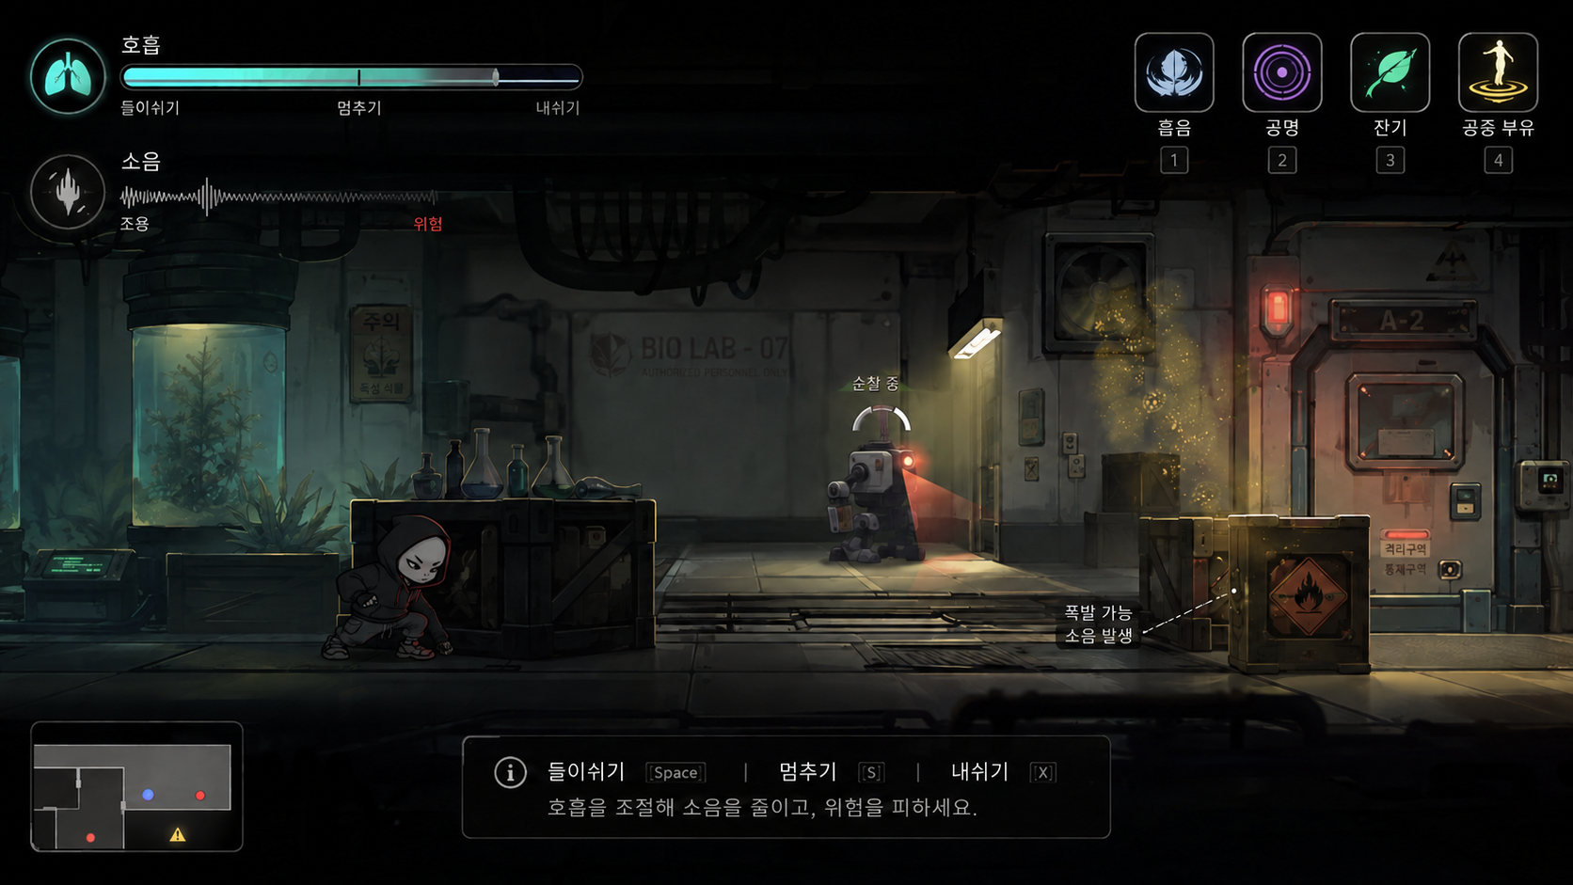






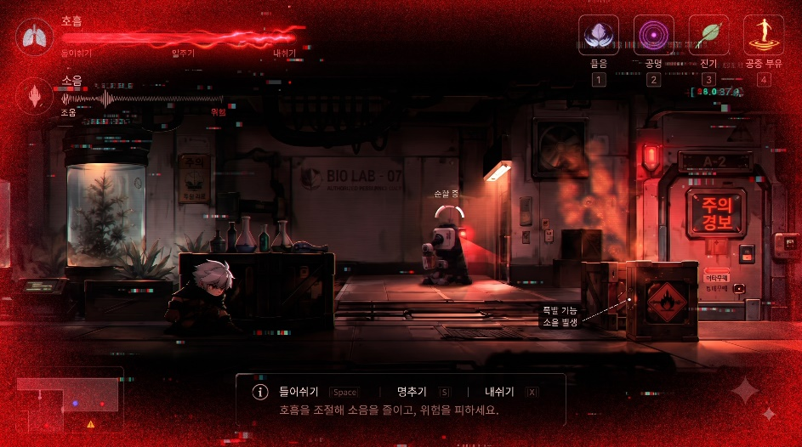




2-2) UI 상세
2 플레이 화면
1) 대표 플레이 화면
3) 호흡 입력 상태
상태 | 모션 | UI / 조작키 | 게이지
들이마시기 |  | 스페이스바
숨 참기 |  | S 키
내뱉기 |  | X 키
2) 숨 게이지 한계
화면 연출 | 게이지

Slide 8



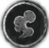




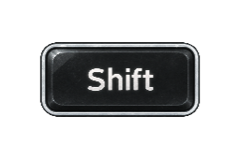






3-1) 기본 규칙
3 시스템 규칙
들이마시기
공기를 들이마시면
호흡 게이지 증가
숨 참기
공기를 들이마시면
호흡 게이지 증가
내쉬기
보유 공기를 내뱉어
호흡 게이지 감소
호흡 상태 | 들이마시기 | 숨 참기 | 내쉬기
기본 | 입력 시간만틈 호흡 게이지 충전 | 소음 억제 · 게이지 느린 소모 | 게이지 빠른 소모 · 보유 호흡 방츌
확장 능력 1 | 흡입 : 근거리의 가벼운 오브젝트를 끌어당김 | 은신 : 적 탐지 회피 / 물리 소음 유지 | 강한 날숨 : 환경 조작
확장 능력 2 | 흡음 : 큰 소음 흡입 저장 | 공중 부유 : 점프 후 입력 위치에서 천천히 하강 | 소음 방출 : 저장한 소음을 내보내 호흡 복구
금지 규칙 : 새 버튼을 계속 추가하거나, 한 번 시작한 호흡을 끝까지 강제하는 구조로 만들지 않음

Slide 9
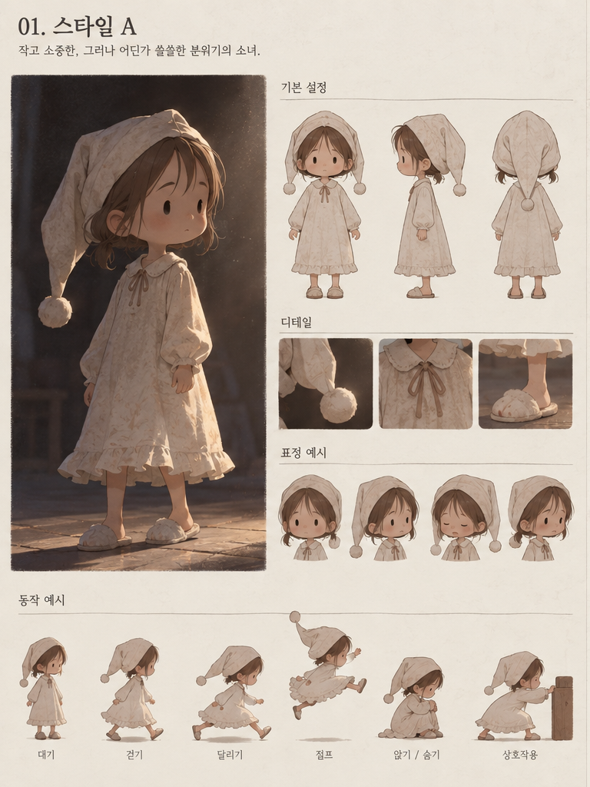
3-1) 기본 규칙
3 시스템 규칙
호흡 상태 | 들이마시기 | 숨 참기 | 내쉬기
기본 | 입력 시간만틈 호흡 게이지 충전 | 소음 억제 · 게이지 느린 소모 | 게이지 빠른 소모 · 보유 호흡 방츌
확장 능력 1 | 흡입 : 근거리의 가벼운 오브젝트를 끌어당김 | 은신 : 적 탐지 회피 / 물리 소음 유지 | 강한 날숨 : 환경 조작
확장 능력 2 | 흡음 : 큰 소음 흡입 저장 | 공중 부유 : 점프 후 입력 위치에서 천천히 하강 | 소음 방출 : 저장한 소음을 내보내 호흡 복구
금지 규칙 : 새 버튼을 계속 추가하거나, 한 번 시작한 호흡을 끝까지 강제하는 구조로 만들지 않음

Slide 10
3-2) 세부 판정
3 시스템 규칙
1) 호흡 행동별 게이지 변화
2) 환경별 판정 기준
행동
게이지 변화
기준 시간
주요 결과
환경
들이마시기
기침 게이지
추가 위험
들이마시기
약 +33.3/s
0→100 약 3초
호흡 확보 / 환경 판정
정상
가능
누적 없음
100 유지 시 강제 호흡
숨 참기
약 -11/s
100→0 약 9초
소음 억제 / 은신 유지
먼지
가능
누적
기침 가능
내쉬기
-50/s
100→0 약 2초
보유 호흡 방출 / 일반 상태 복귀
꽃가루
가능
누적
기침 가능
게이지 100 유지
-
약 1.5초
강제 호흡 발동
연기
제한
누적
시야 저하
독가스
가능
누적
들숨 중 HP 감소 + 잔류 피해
수중
불가
누적 없음
보유 호흡만 사용
3) 기침 판정 기준
기침 게이지
100%
강제 기침
발생
소음 이벤트
생성
기침 게이지
초기화
숨 고르기
0.5초
독가스 피해는 “독가스 환경 + 들이마시기 입력”이 동시에 성립할 때만 적용함.

Slide 11
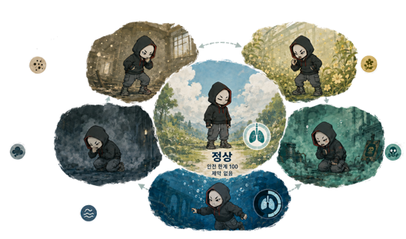
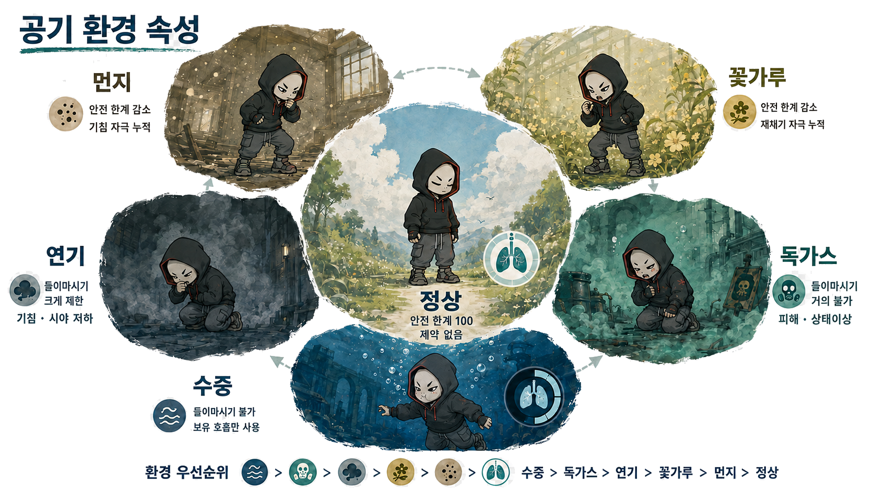
3-3) 환경별 반응
3 시스템 규칙
먼지
꽃가루
안전 한계 감소
기침 자극 누적
안전 한계 감소
재채기 자극 누적
연기
독가스
들이마시기 크기 제한
들이마시기 거의 불가
상태 이상
수중
들이마시기 불가
보유 호흡만 사용
들이마시기 시 환경에 따라 캐릭터의 반응이 달라지며, 위험도는 순으로 낮아진다.
>
>
>
>
>

Slide 12
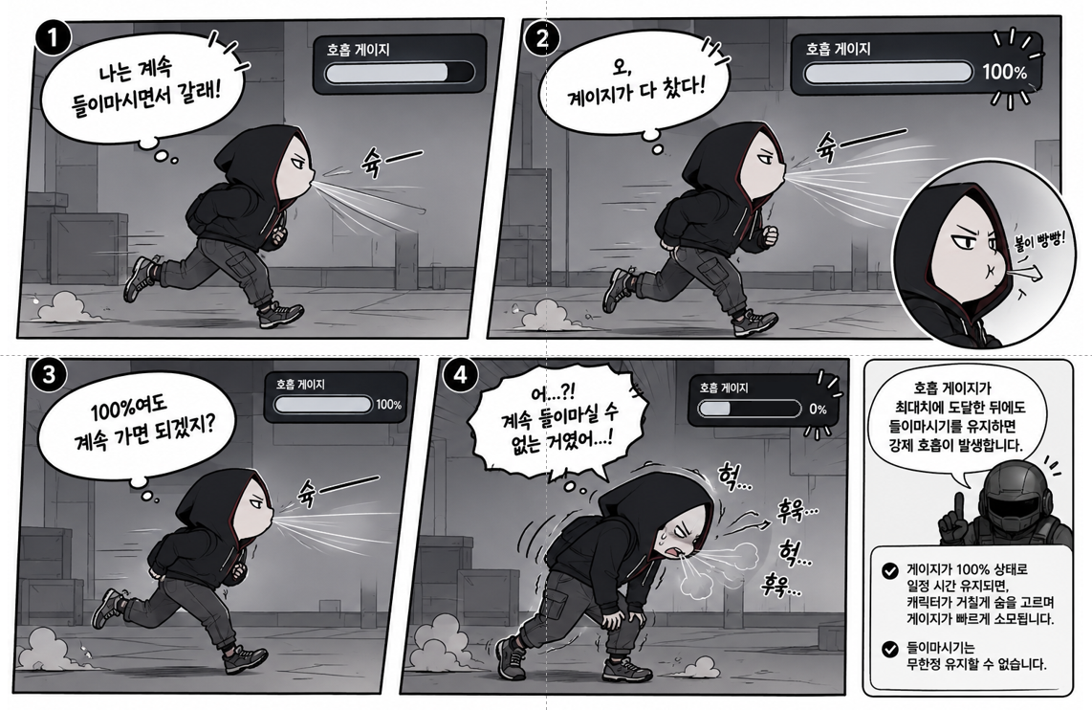
3-4) 핵심 활용 스토리보드
3 시스템 규칙
강제 행동
“계속 들이마시면 어떻게 될까?”
설계 의도
하나의 호흡 행동을 지속적으로 사용하는 플레이를 제한하고, 호흡의 순환과 사용 타이밍을 고려하도록 설계.

Slide 13
3-5) 환경 · AI
3 시스템 규칙
공기 환경 속성
적 의심 게이지
정상
안전 한계 100
제약 없음
먼지
안전 한계 감소
기침 자극 누적
0–24
25–49
50–74
75–100
미탐지
의심
위치 조사
발견 / 추격
꽃가루
안전 한계 감소
재채기 자극 누적
연기
들이마시기 크게 제한
충전
호흡·발소리·충돌 소음이 청각 범위에 들어오면 상승
기침 · 시야 저하
전환
임계값을 넘을 때 의심 → 조사 → 추격으로 행동 변경
독가스
들이마시기 불가에 가까움
피해 · 상태이상
감소
추가 기척이 없으면 시간 경과에 따라 감소·순찰 복귀
수중
들이마시기 불가
보유 호흡만 사용
중복 / 덮어쓰기 규칙
1
2
3
구역 이탈 시 환경 효과 해제.
이미 누적된 자극도는 시간에 따라 감소
우선순위 수중 > 독가스 > 연기 > 꽃가루 > 먼지 > 정상
동일 단계 중복 안전 한계는 최저값 적용 · 자극도는 누적

Slide 14


3-6) 호흡 소리 감지 범위 산출
3 시스템 규칙
내쉬기 중 방출량에 비례해 기계 적의 호흡 소리 감지 범위를 갱신함
공식
변수 설명
호흡 소리 감지 범위
현재까지 방출한 호흡량
이번 내쉬기에서 지금까지 사용한 호흡량
= 최소 감지 범위 +
현재까지 방출한 호흡량
× ( 최대 감지 범위 - 최소 감지 범위 )
최대 호흡량
호흡 게이지의 최대치
최대 호흡량
최소 감지 범위
내쉬기 시작 시 기본 감지 거리
※ 내쉬기 중 0.1초마다 현재 감지 범위 갱신
최대 감지 범위
최대 방출 시 도달 가능한 감지 거리
계산 예시
탐지 판정
조건 : 최대 호흡량 100 / 현재 방출 50 / 최소 2m / 최대 10m
적과 호흡 발생 위치의 거리 ≤ 호흡 소리 감지 범위
적A
4m
호흡 소리
감지 범위
6m
2 + ( 50 ÷ 100 ) × ( 10 − 2 ) =
6m
호흡 소리 감지
호흡
발생지
적B
5.5m
적C
8m
4m · 5.5m : 감지 / 8m : 미감지
50만큼 내쉬면, 호흡 소리 감지 범위는 6m가 된다.
기계 적은 호흡 위치를 추적하며, 1차 판정은 “거리 안에 들어왔는가”만 확인함

Slide 15
4-1) 통합 플로우
4 시스템 구조도
호흡 입력 시작
현재 환경 확인
호흡 상태 판정
상태별 규칙 적용
강제 상태 조건?
강제 호흡 / 강제 기침
소음 발생 판정
적 탐지 기준 이상?
AI 의심도 상승 / 조사
일반 상태 유지 / 복귀
YES: 강제 상태 또는 AI 반응으로 이동 / NO: 일반 상태 유지

Slide 16
4-2) 호흡 플로우
4 시스템 구조도
들이마시기
입력
게이지 증가
0→100 약 3초
게이지 100
유지?
1.5초
경과?
강제 호흡
약한 소음 · 2.5초
숨 참기
입력
게이지 느리게 감소
100→0 약 9초
게이지
남았는가?
내쉬기
입력
게이지 빠르게 감소
100→0 약 2초
게이지 0
숨 참기 해제
일반 상태
복귀
호흡 게이지는 들이마시기로 확보한 호흡량이며, 숨 참기와 내쉬기에 따라 감소한다.

Slide 17
4-3) 환경 플로우
4 시스템 구조도
들이마시기
시작
0.1초 내
환경 파악
수중인가?
들이마시기
불가
정상인가?
정상 들숨
진행
위험 환경인가?
기침 게이지
누적
100%인가?
강제 기침
게이지 초기화
독가스 추가 규칙
독가스 환경에서 들이마시는 동안 HP가 지속 감소하며, 입력 종료 후 약 1초 동안 잔류 피해가 유지된다.
환경 전환 예시
먼지 65% → 꽃가루 진입 → 기침 게이지 65% 유지

Slide 18
5-1) 예외 처리
5 제작 명세
예외 상황
발생 문제
안전 장치
흡음 중 추가 흡음
호흡 잠금과 저장 충돌
추가 흡음 불가 · HUD 경고
공중 부유 중 게이지 0
공중 정지 유지 불가
강제 호흡 후 즉시 낙하
재채기 직전 수중 진입
자극 출력과 환경 우선순위 충돌
재채기 취소 · 기침 상태 전환
기척 소거 중 충돌
시각 은신과 물리 흔적 충돌
충돌음 유지 · 적 의심 증가
비상 호흡 연속 사용
무한 숨 참기 가능
한 호흡 사이클당 1회 제한
필수 구간 소음 방출
적 과다 유입으로 진행 불가
방출 위치 제한 · 안전 구역 배치
1 생존 / 진행 보장
→
2 강제 상태 처리
→
3 능력·환경 효과
→
4 일반 입력 복귀
안전장치는 규칙을 약하게 만드는 예외가 아니라, 규칙끼리 충돌해 플레이가 망가지지 않게 하는 처리 기준

Slide 19
5-1) 예외 처리
5 제작 명세
1) 환경 변경 시 즉시 재판정
2) 강제 기침 중 중복 발동 장치
들이마시기
시작
들이마시기 중 환경이 바꼈나?
아니오
기존 프로세스
유지
기침 조건
충족
기침 처리
중인가?
아니오
강제 기침 실행
예
예
현재 환경
재판정
변경 환경
규칙 적용
추가 발동
무시
들이마시기 중 환경이 바뀌면 기존 판정을 유지하지 않고,
현제 위치의 환경 속성을 기준으로 다시 처리함.
기침 이벤트가 이미 처리 중이면
동일 조건으로 발생한 추가 기침과 소음 이벤트는 처리하지 않음.
3) 안전 장치 요약
예외 상황 | 처리 규칙 | 목적
환경 전환 | 현재 환경 기준으로 즉시 재판정 | 판정 불일치 방지
기침 게이지 | 환경 전환 시 누적값 유지 | 경계선 악용 방지
호흡 게이지 최대 | 추가 충전 제한 / 조건 충족 시 강제 기침 | 무한 충전 방지
강제 기침 처리 중 | 기존 처리 종료까지 중복 발동 제한 | 이벤트 중복 방지

Slide 20







5-2) 리소스
5 제작 명세
먼지
꽃가루
연기
들이마시기
숨 참기
호흡 한계
내쉬기
기침 위험
재채기 위험
들이마시기 제한
UI
호흡 게이지 · 안전 한계선 · 소음/의심 표시
현재 상태와 다음 판단 전달
애니메이션
들이마시기 · 숨 참기 · 내쉬기 · 흡음/공명
행동·한계·능력 사용 구분
SFX
짧은/깊은 들숨 · 날숨 · 한계 호흡 · 재채기
소음 단계와 AI 반응 기준 전달
VFX
먼지 · 꽃가루 · 연기 · 소리 파동
환경 위험과 능력 범위 전달
데이터
환경별 안전 한계 · 적 청각 범위 · 소비/회복량
레벨·AI 밸런싱 기준
제작 우선순위 UI 상태색 → 기본 호흡 모션/SFX → 위험 환경 VFX → 특수 능력 모션

Slide 21
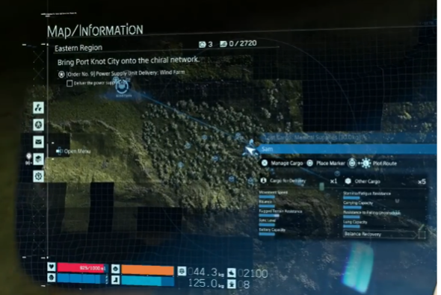
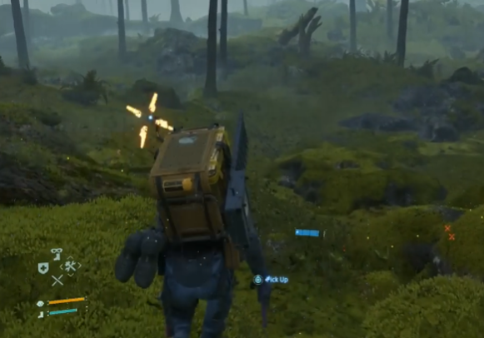
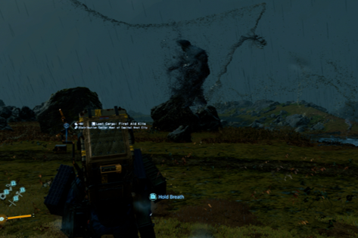
6-1) 「Death Stranding」 비교 · 차별화
6 레퍼런스 분석
<DEATH STRANDING>의 검증된 신체 자원 관리 구조를 ‘호흡 조작’ 중심으로 재해석
① 신체 자원을 지속적으로 관리
② 환경에 따라 자원 관리 방식 변화
③ 자원과 은신 행동의 연결
행동에 따라 자원이 변화하고
자원 상태가 행동 성능에 영향을 미침
지형과 상황에 따라
자원 소모와 위험도가 달라짐
숨 참기를 통해 위험 지역에서
탐지 가능성을 낮춤
단일 행동 → 반복 순환 구조로 확장
하나의 자원 → 다양한 플레이로 확장
위험 관리 → 전략적 활용으로 확장

Slide 22
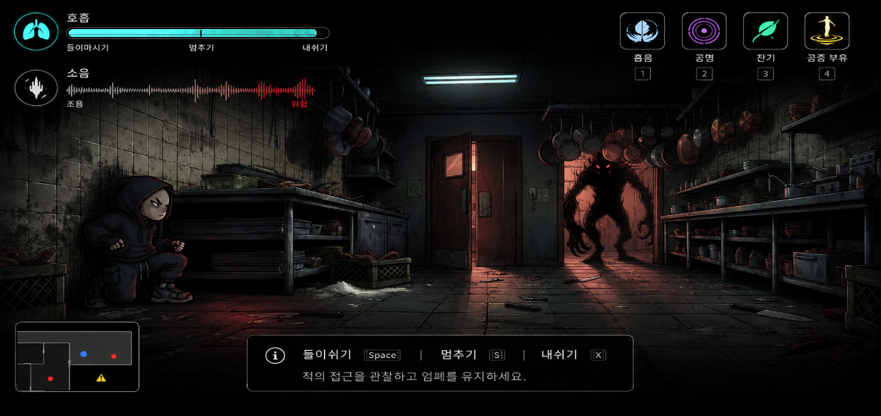
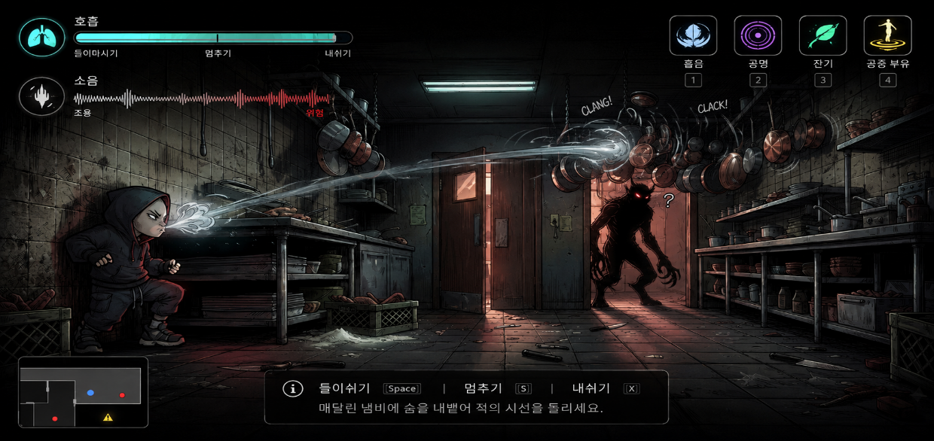
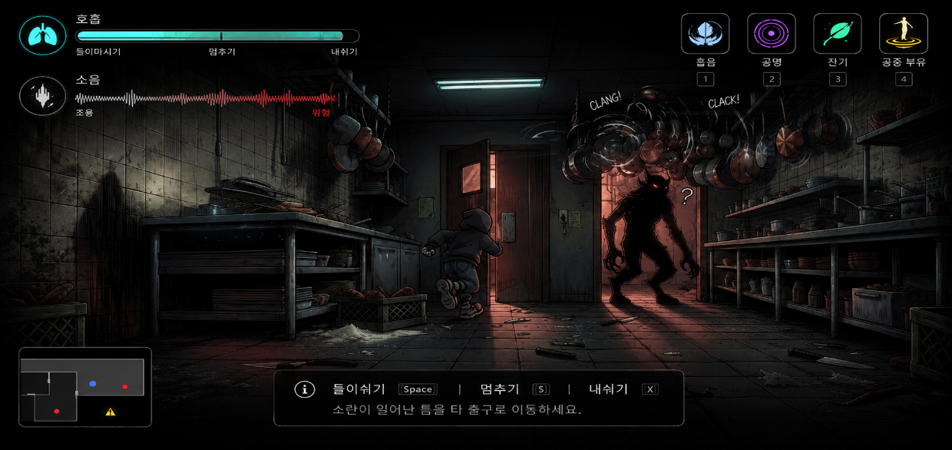

7-1) 환경 연출 – 소음 유도
7 적용 예시
１
상황 파악
2
소음 유도
3
반대 경로 이탈
몬스터 · 출구 · 오브젝트 위치 확인
소음 발생 오브젝트 대상과 이탈 경로 선택
냄비를 흔들어 큰 충돌음을 만듦
적 AI가 순찰에서 소음 조사 상태로 전환함
적이 소음 지점을 조사할 때 문으로 이동함
전투 없이 시선과 동선을 갈라 이탈함
SITUATION
DIVERSION
ESCAPE

Slide 23
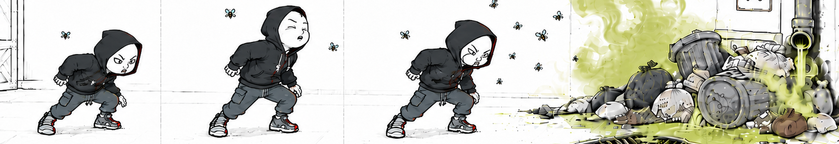
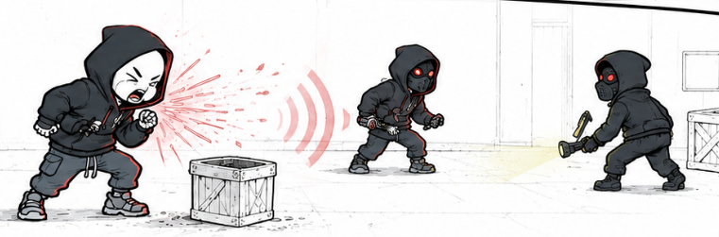
7-2) 환경 연출 – 악취 구간
7 적용 예시
01 구간별 플레이
안전 구간
주의 구간
위험 구간
이동 · 들이마시기 준비
악취 신호 확인 · 숨 참기 준비
숨 참기 유지 · 악취 오브젝트 통과
이동
들이마시기
숨 참기
02 실패 흐름
03 플레이 규칙
01
들이마시기
안전 구간에서 호흡 확보
숨 참기
해제
기침 · 소음
발생
적 경계
/ 탐색
02
숨 참기
위험 구간 통과 중 유지
위험 구간에서 해제 시 즉시 리스크 발생
03
내쉬기
안전 구간 진입 후 호흡 방출
환경 신호를 읽고 호흡 타이밍을 선택하도록 유도

Slide 24
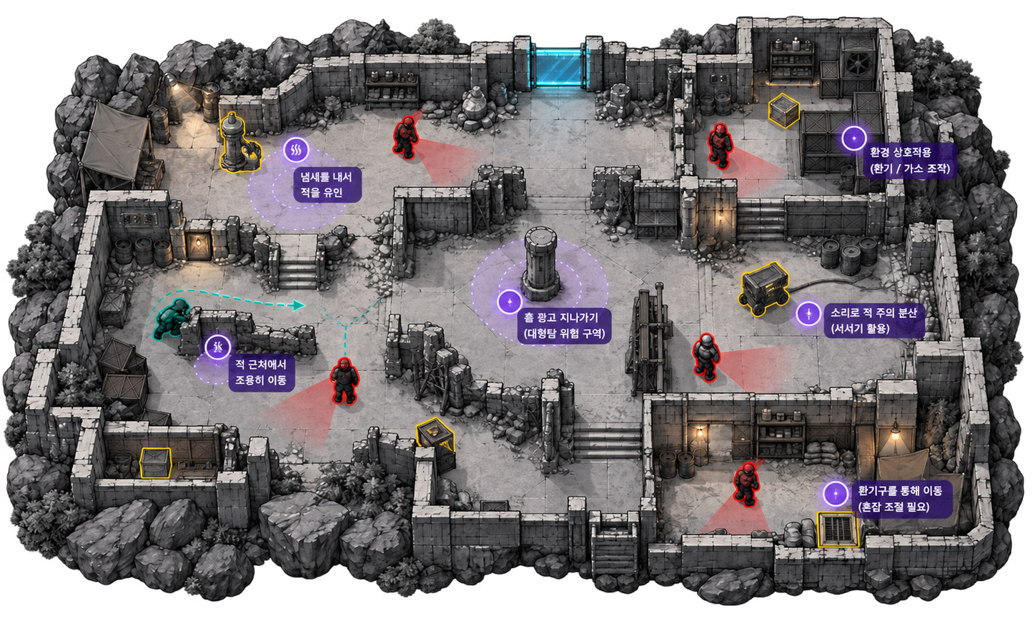
7-3) 맵 적용 예시
7 적용 예시
맵 요소 범례
아이템 / 상호작용 오브젝트
시스템 활용 위치
플레이어 캐릭터
몬스터 / 적

